Slide 1


Slide 2

Desarrollo en PHP
Lic. Juan Maulini
Instituto Provincial de la Administración Publica (IPAP) | ipap.gba.gob.ar

Slide 3
Características generales
Software Libre.
Multiplataforma.
Orientado al desarrollo web de contenido dinámico.
Fácil aprendizaje.
Código fuente del lado del Servidor, invisible al Cliente.
Lenguaje interpretado en ejecución.
Sintaxis basada en C.
Amplia documentación -> http://php.net/manual/es/
Instituto Provincial de la Administración Publica (IPAP) | ipap.gba.gob.ar

Slide 4
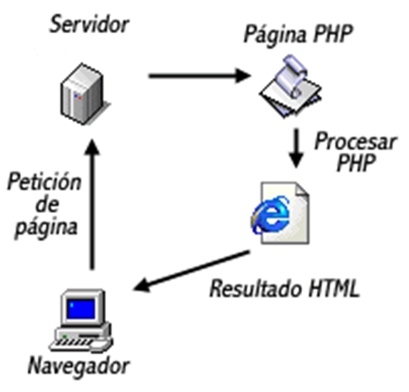
¿Cómo funciona PHP?
Cuando el cliente hace una petición al servidor para que le envíe una página web, el servidor ejecuta el intérprete de PHP. Éste procesa el script solicitado que generará el contenido de manera dinámica. El resultado es enviado por el intérprete al servidor, quien a su vez se lo envía al cliente.
HTTP
Request
HTTP
Response
Instituto Provincial de la Administración Publica (IPAP) | ipap.gba.gob.ar

Slide 5
Sintaxis
¿Cómo se incrusta/embebe en la página web? <?php ..código PHP.. ?>
Case sensitive (sensible a mayúsculas y minúsculas)
Las instrucciones se separan con un ; (punto y coma)
Comentarios
    // una linea
    /* … */ varias lineas
    # una linea
Para mostrar cadena de caracteres: echo y print
Instituto Provincial de la Administración Publica (IPAP) | ipap.gba.gob.ar

Slide 6
Variables
No es necesario declarar las variables antes de usarlas.
Las variables se nombran de acuerdo a las siguientes reglas:
  - Siempre empieza con el símbolo $
  - El segundo símbolo puede ser: _, a-z, A-Z
  - El tercer símbolo en adelante puede ser cualquier alfanumérico.
  - Omitir los símbolos: %, &, :, ;. -,=,/,*,@ y todos aquellos con un significado especial.
Los nombres de variables son sensibles a mayúsculas/minúsculas.
Tipado dinámico. El tipo de dato lo determina el valor que almacenan.
Se asigna valor a una variable con el operador = (igual).
Instituto Provincial de la Administración Publica (IPAP) | ipap.gba.gob.ar

Slide 7
Tipos de datos
Boolean Lógico
  Puede contener 2 valores True o False. Al usarlo cómo entero su valor puede ser 0 ( False ) o cualquier otro número distinto de cero (True).
Integer Entero
  Puede contener enteros ( sin decimales ) positivos y negativos.
Float Decimal
  Contienen números decimales positivos o negativos. Si lo usamos cómo entero, su valor se redondea a la baja ( truncamiento ).
String Cadena de caracteres
  Es una lista de caracteres ( letras, cifras, signos... ). Los representamos delimitados con comillas dobles o simples
Instituto Provincial de la Administración Publica (IPAP) | ipap.gba.gob.ar

Slide 8
Tipos de datos
Null Vacío
  No tiene valor, se comporta como cadena vacía, cero o false.
Array Vector
  Son listas ordenadas de elementos
  Para acceder a un elemento usaremos corchetes [ ] y su clave ( "clave 1" o 0 )
Object Objeto
  Estructura con atributos y métodos
Instituto Provincial de la Administración Publica (IPAP) | ipap.gba.gob.ar

Slide 9
Constantes
Las constantes NO emplean el símbolo $ al contrario que las variables.
Se declaran con la instrucción define o mediante la palabra reservada const.
El nombre de la constante va entre comillas al utilizar define().
Ejemplos
  define(“MAXIMO”, 999);
  const MINIMO = 1;
Instituto Provincial de la Administración Publica (IPAP) | ipap.gba.gob.ar

Slide 10
Ejemplos
Variables
  <?php
  $miVariable = 'Curso PHP';
  $_variable2 = 883;
  $miVariable = $_variable2;
  // variable global global $miVariableGlobal = 'Hola';
  ?>
Constantes
  <?php
  define (‘MI_CONSTANTE’, 'valor');
  const CONSTANTE = 'un texto';
  define ('C_NUM',55);
  $v = CONSTANTE;
  echo C_NUM;
  ?>
Instituto Provincial de la Administración Publica (IPAP) | ipap.gba.gob.ar

Slide 11
Tipo de dato Array, Vectores
Para definir un vector utilizamos la función array()
    <?php
    $vector = array(); //vacío
    $vector = array ("valor 1", "valor 2" ); //con 2 valores
    $vector = array ("clave 1" => "valor 1","clave 2" => "valor 2"); //con 2 claves y valores
    ?>
Para acceder al vector usaremos [ ] con su clave ( "clave 1" o 0 ):
    <?php
    echo $vector[0]; // muestra valor 1
    echo $vector['clave 1']; // muestra valor 1
    ?>
Instituto Provincial de la Administración Publica (IPAP) | ipap.gba.gob.ar

Slide 12
Tipo de dato Array, Vectores
Para asignar valores al vector
<?php
//Añadimos "valor 3" al final
$vector[] = "valor 3";
// Añadimos un elemento con clave "clave 3"
$vector['clave 3'] = "valor 4";
// Cambiamos el texto al elemento 3 ( 2 contando el 0 )
$vector[2] = "valor N";
?>
Instituto Provincial de la Administración Publica (IPAP) | ipap.gba.gob.ar

Slide 13
Operadores
Operadores aritméticos
Operador | Ejemplo | Nombre | Resultado
+ | $x + $y | Adición | Suma de $x y $y
- | $x - $y | Substracción | Diferencia entre $x y $y
* | $x * $y | Multiplicación | Producto de $x por $y
/ | $x / $y | División | Cociente de $x y $y
% | $x % $y | Módulo | Resto de la división de $x por $y
Instituto Provincial de la Administración Publica (IPAP) | ipap.gba.gob.ar

Slide 14
Operadores
Operadores lógicos
Operadores de string
Operador |  | Ejemplo |  | Nombre
and | && | $a and $b | $a && $b | Y
or | || | $a or $b | $a || $b | O
! |  | ! $a |  | NO
Operador | Ejemplo |  | Nombre
. | $a . $b | “hola”.”mundo” | concatenación
Instituto Provincial de la Administración Publica (IPAP) | ipap.gba.gob.ar

Slide 15
Operadores
Operadores de comparación
Operador |  | Ejemplo |  | Nombre
> |  | $a > $b |  | Mayor que
< |  | $a < $b |  | Menor que
>= |  | $a >= $b |  | Mayor o igual que
<= |  | $a <= $b |  | Menor o igual que
<> | != | $a<>$b | $a != $b | Diferente de
== |  | $a==$b |  | Igual a
=== |  | $a===$b |  | Idéntico a
Instituto Provincial de la Administración Publica (IPAP) | ipap.gba.gob.ar

Slide 16
Estructuras de control
If
      if ( condición ) {
      Sentencias;
      }
      else {
      Sentencias;
      }
While
      while ( condición ){
      Sentencias;
      }
Do while
      do{
      Sentencias;
      } while ( condición )
Instituto Provincial de la Administración Publica (IPAP) | ipap.gba.gob.ar

Slide 17
Estructuras de control
for
      for ( acción inicial; condición; acción ) {
      Sentencias;
      }
Ejemplo:
  <?php
  for ( $i = 0 ; $i < 10 ; $i++ ){
  echo $i . ”<br/>”;
  }
  ?>
foreach
      foreach ( colección as elemento ) {
      Sentencias;
      }
Ejemplo:
  <?php
  $vector = array("uno", "dos", "tres");
  foreach ( $vector as $valor ) {
  echo "Valor: $valor<br>";
  }
  ?>
Instituto Provincial de la Administración Publica (IPAP) | ipap.gba.gob.ar

Slide 18
Estructuras de control
switch switch ( valor ){
      case expresión 1 :
      Sentencias 1;
      break;
      case expresión 2 :
      Sentencias 2;
      break;
      default:
      Sentencias si no entro en ningún case;
      }
Instituto Provincial de la Administración Publica (IPAP) | ipap.gba.gob.ar

Slide 19
Funciones
Para crearlas se usa la palabra reservada function.
Deben tener un identificador (nombre) alusivo al problema que resuelve.
Puede recibir una lista de parámetros indicada entre paréntesis ().
Puede devolver un valor por medio de la instrucción return.
      <?
      //declaración de la función
      function imprimir( $elemento ){
      echo $elemento;
      return “ok”;
      }
      //invocación de la función
      imprimir (“hola”);
      ?>
Instituto Provincial de la Administración Publica (IPAP) | ipap.gba.gob.ar

Slide 20
Inclusión de archivos
Nos permiten incluir el contenido de una página dentro de otra.
Include
    <?php include “archivo.php”; ?>
Con include, si el nombre de archivo no existe, mostrará una advertencia (warning) y el script seguirá.
Require
    <?php require “archivo.php” ; ?>
Con require, en cambio si el nombre de archivo no existe, el script se detendrá y marcará un error fatal.
Instituto Provincial de la Administración Publica (IPAP) | ipap.gba.gob.ar

Slide 21
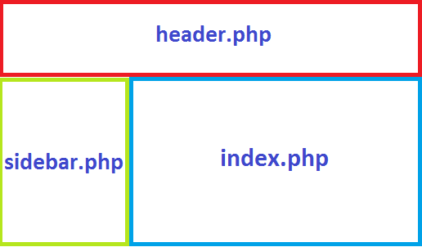
Inclusión de archivos
<html>
<head>
<title >Página Principal</title>
</head>
<body>
<div>
<img src="banner.jpg">
</div>
<hr>
<div>
<ul>
<li>Item A</li>
<li>Item B</li>
</ul>
</div>
<div>
<h1>Contenido</h1>
<p>Texto...</p>
</div>
<span>Info contacto</span>
</body>
</html>
<html>
<head>
<title >Página Principal</title>
</head>
<body>
<?php include 'header.php'; ?>
<hr>
<?php include 'sidebar.php'; ?>
<?php include 'index.php'; ?>
<span>Info contacto</span>
</body>
</html>
Instituto Provincial de la Administración Publica (IPAP) | ipap.gba.gob.ar

Slide 22
Depurar PHP
Las funciones print_r y var_dump son muy utilizadas para el debug:
var_dump: es una función que imprime el valor y el tipo de dato que tiene una variable.
print_r: es una función que imprime el contenido de una matriz, objeto o variable.
die o exit: finaliza el script.
  <?php
  var_dump( $una_variable );
  die;
  ?>
Instituto Provincial de la Administración Publica (IPAP) | ipap.gba.gob.ar

Slide 23


